Slide 1

江苏电信智慧校园
中小学解决方案
The Smart Campus Solution of Middle and Primary School
中国电信江苏分公司
2014年3月

Slide 2
智慧校园的内涵
江苏电信智慧校园解决方案
江苏电信智慧校园产品汇编
目录

Slide 3


1
智慧校园的内涵

Slide 4



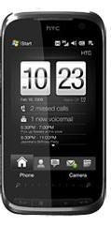
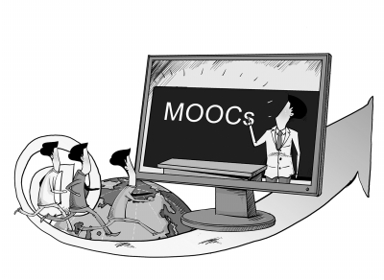
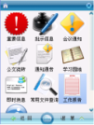
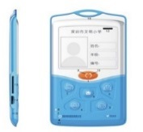
信息时代的基础教育正在转变
信息化的教学手段不断在演变和提高
基于信息化的教育模式也在不断的创新
传统教育模式在信息时代发生了巨大的转变，从传统的以课堂为主的学习模式，已经逐渐转变为课堂、课外和网络相结合的综合教育模式。
翻转课堂
信息化的管理手段不断的演变和提高
慕课
课堂
课外
线上
课堂
Notes:
1，信息化的教学手段：PAD，电子白板，投影仪
2，信息化的管理手段：移动校务、天翼学生证
3，教育模式：可汗学院、翻转课堂、慕课(MOOC)，(Massive, Open(开放), Online(在线),Course（课程）。慕课就是大规模的网络开放课程，它是为了增强知识传播而由具有分享和协作精神的个人组织发布的、散布于互联网上的开放课程。)

Slide 5
我国政府及教育主管部门高度重视教育信息化
国家中长期教育改革和发展规划纲要（2010—2020年）第十九章：加快教育信息化进程
（五十九）加快教育信息基础设施建设
（六十）加强优质教育资源开发与应用
（六十一）构建国家教育管理信息系统
教育信息化十年发展规划（2011-2020年）明确了教育信息化发展目标：
基本建成人人可享有优质教育资源的信息化学习环境
基本形成学习型社会的信息化支撑服务体系
基本实现宽带网络的全面覆盖
教育管理信息化水平显著提高
信息技术与教育融合发展的水平显著提升
《把握机遇,加快推进，开创教育信息化工作新局面》（2012年9月5日，国务院副总理刘延东在全国教育信息化工作电视电话会议上的讲话）：
“十二五”期间，要以建设好“三通两平台”为抓手，也就是“宽带网络校校通、优质资源班班通、网络学习空间人人通”，建设教育资源公共服务平台和教育管理公共服务平台。这是当前教育信息化建设的核心目标与标志工程。
发展需求
教学过程信息化、教学内容资源信息化、教学终端信息化、校园安全信息化、校务管理信息化、家校互动信息化、校园生活信息化等
核心理念
信息技术与教学过程的深度融合
重点任务
教育资源公共服务平台建设
Notes:
http://edu.ifeng.com/news/detail_2010_07/30/1859314_0.shtml
http://www.edu.cn/zong_he_870/20120330/t20120330_760603.shtml

Slide 6
江苏省出台多项政策，指引教育信息化的发展原则和发展方向
2012年11月1日全省教育信息化工作会议
全面落实教育部“三通两平台”的要求及《江苏省教育信息化五年发展规划》，扎实做好教育信息化试点和数字化学习试点，大力提升基础设施建设水平，切实提高数字化资源统建共享水平，着力增强师生信息技术应用能力，努力建好教育资源公共平台和教育管理信息平台。
2013年3月29日年度省教育信息化工作小组会议
要认真落实教育部关于“三通两平台”的要求，做到教师率先应用，职业教育率先实施，教育现代化实验区、示范区率先示范。
《江苏省中长期教育改革和发展规划纲要（2010-2020年）》
《江苏省教育信息化五年发展规划》（2011-2015）
《江苏省十二五教育发展规划》
实现四个新突破：
教育信息化基础设施建设新突破
优质数字教育资源共建共享新突破
信息技术与教育教学深度融合新突破
教育信息化科学发展机制新突破
《江苏省教育信息化十二五发展规划》
《江苏省教育百校数字化学习试点工作的通知》
《江苏省教育信息化建设指南》

Slide 7
中国电信对基础教育信息化（三通两平台）的理解
宽带网络
校校通
优质资源
班班通
网络学习空间
人人通
推进信息技术在教学和教研活动中的普遍应用。
使 “宽带网络校校通“的学校的大部分班级的课堂教学能够使用优质数字教育资源，通过优质数字教育资源和信息技术手段提高教学质量和促进教育均衡发展。
以教师、学生、家长为服务对象的网络化的社交平台
具有汇聚优质资源的“资源超市”，提供资源分享平台
帮助教师依托空间快捷地获取和开发教育资源的服务平台
教学与学习过程的管理平台
基本解决各级各类学校的宽带接入条件
基本完成各级各类学校网络条件下的基本教学环境建设。
教育资源公共服务平台
作为教育资源管理的最重要载体
教育管理公共服务平台
实现对学生、教师和学校资产等信息的集中管理
利用云计算模式最大限度实现集约共享，推动资源建设与使用良性互动，实现教育资源的汇聚共享、建设与应用的衔接
提升教育信息化管理水平，特别是在互联互通、统一标准、使用方便、运行维护、网络安全等方面，实现科学化、精细化管理，以提高教育管理的效率

Slide 8
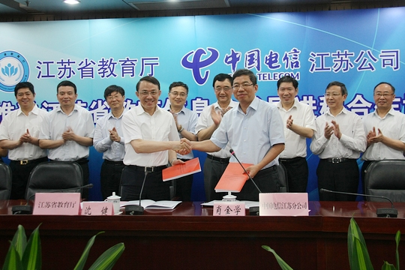
中国电信致力于教育信息化，并与各级教育主管部门都已签署了合作协议
教育部与中国电信签署战略合作框架协议，共促教育信息化提速
江苏省教育厅与中国电信股份有限公司江苏分公司
签署《加快推进江苏省教育信息化发展进程合作协议》
2013年1月5日，教育部副部长杜占元与中国电信董事长王晓初在北京签署战略合作框架协议，双方本着“政企联动，优势互补，支持教育，战略共赢”的原则，明确建立紧密的战略合作伙伴关系，加快推进教育信息化。
2013年5月28日，江苏省教育厅厅长沈健与江苏电信总经理肖金学签订合作协议，双方将在基础设施建设、教育云服务平台建设、数据中心建设、网络学习空间建设、教育卡建设、教育信息技术能力培训、教育信息化运营机制、信息技术研发与应用推广等方面展开合作。

Slide 9














目前江苏省教育厅和江苏电信正稳步推进我省中小学教育信息化工作
  在2013年5月28日，江苏省电信与省教育厅签约以来，全省已有7个地市与江苏电信各级地市公司签订了战略合作协议。
部分案例
  并且在基础设施建设、数据中心建设等诸多方面展开了合作。
江苏省各地市战略合作情况
各地市 | 信息化签约
1.南京 | ✓
2.苏州 | 正推进
3.无锡 | ✓
4.常州 | 正推进
5.南通 | 正推进
6.扬州 | ✓
7.泰州 | ✓
8.镇江 | 正推进
9.徐州 | ✓
10.盐城 | 正推进
11.连云港 | 正推进
12.淮安 | ✓
13.宿迁 | ✓
合作内容
基础设施建设
数据中心建设
教育卡建设
教育信息化运营机制
教育云服务平台建设
网络学习空间建设
教育信息技术能力培训
信息技术研发与应用推广

Slide 10

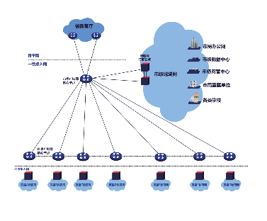
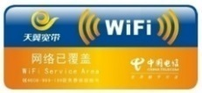




江苏电信在智慧校园建设上的优势分析
综合性的信息平台
7*24小时的服务
一站式解决方案
品牌&资金优势
ICT经验，定制化解决方案
丰富的产品和案例
  丰富的ICT经验，提供各种定制化的系统解决方案
  提供一站式的服务，规避信息孤岛
  中国电信——大品牌&资金优势
  天翼优质宽带+覆盖最广速度最快的手机网络，信息平台优势
遍布全省的服务网络，7*24小时电信级服务响应
  中国电信有丰富的校园信息化产品和案例可供选择及参考

Slide 11








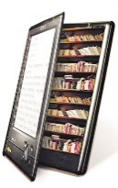

基于三通两平台的江苏电信智慧校园解决方案
江苏电信智慧校园助力三通两平台建设
应用对象
基于江苏电信对数字化校园的三通两平台的内涵理解，江苏电信提出消除信息孤岛，提供一站式的智慧校园解决方案。
教育主管部门
学校
教师
家长
学生
应用终端
手机
PAD
电脑
iTV
电子白板
三通建设
校校通
班班通
人人通
两平台建设
教育管理云平台
教育资源云平台

Slide 12
2
江苏电信智慧校园解决方案

Slide 13




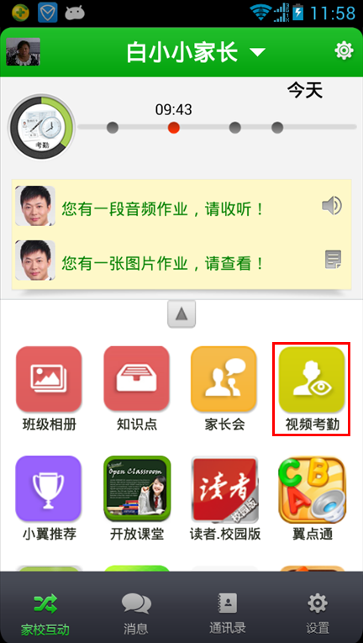
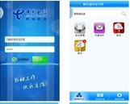
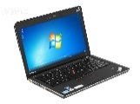
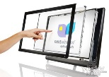
智慧中小学——新建的高标准的校园信息化解决方案
校校通
宽带
监控
天翼Wi-Fi
广播
全面建设校园宽带网络，无缝对接省市区县教育信息化平台及教育城域网
进出入区域、走廊、宿舍等重点区域全面铺设视频监控系统
无处不在的天翼wifi信号覆盖
智能校园广播系统
教育信息化相关
班班通产品
标准化考点
智慧中小学
班班通
部分考场设置视频监控的考场
选择部分班级使用中国电信班班通产品
移动教务
教学用信息化设备
天翼学生证
翼校通
人人通
全面使用天翼学生证，保证学生证和食堂、考勤等系统无缝对接
集成的校园信息化掌中平台
增加教务管理能力
包括笔记本电脑、触控一体机、办公电脑等

Slide 14
4
江苏电信智慧校园产品介绍

Slide 15
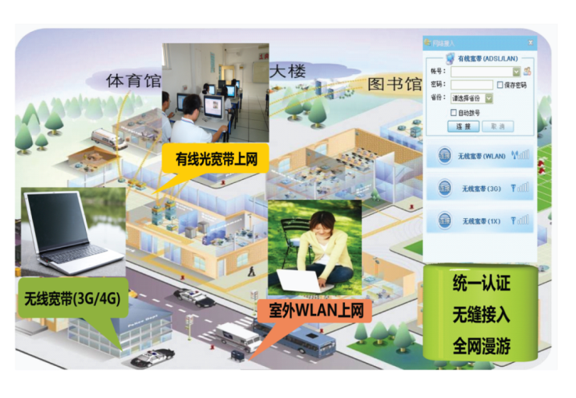

校校通——校园宽带/无线网络
目标1：覆盖学校全部学生公寓的有线网络，每个端口100M以上宽带访问主干网，校园网与无线网互联不低于1000M,有线总宽带不低于10G;
目标2：利用Internet公网隧道加密技术,通过灵活的拨号上网方式,为教师移动办公、家庭办公提供高效便捷的联网服务。实现教育内网、Internet网无缝对接，安全访问。
校园实现无线、有线全覆盖
同账号校内外安全接入
VPN隧道
家长（学生）
INTERNEET
VPN隧道
教师
校园网/教育内网
移动办公

Slide 16
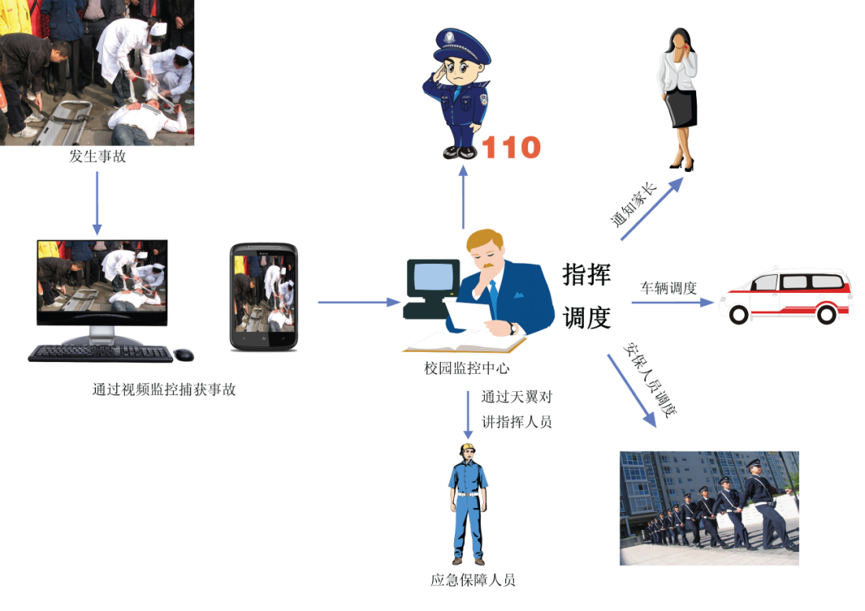
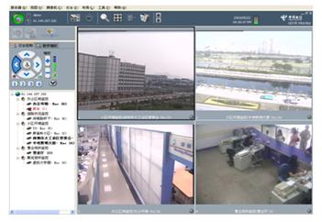
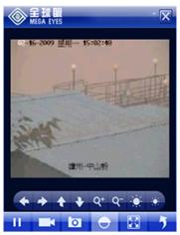
校校通——校园监控
思路框架
目标
可将全校不同教室、办公区域、住宿区域、独立的监控点进行联网，满足用户随时随地视频监控、统一管理和信息共享的需求，实现教室教学的视频记录，满足教学使用
具体实施思路
1）根据学校的具体情况，建议在每栋办公楼入口处设置1台摄像头，每层楼设置1台摄像头，学生宿舍同样在入口处设置1台摄像头，每层楼设置1台摄像头，这样可以监控到具体哪个人、哪个时间、进入哪栋楼的哪个房间以及进出时间，所有摄像头均通过六类线连接到各栋楼楼内交换机；
2）学校各个大门口及主干道也需设置摄像头，这些摄像头可通过光缆将视频信号传回监控中心。我公司将负责从各个楼道交换机布放六类线至楼内各个监控点，室外部分从监控中心布放光缆至各个室外监控点。
监控效果

Slide 17
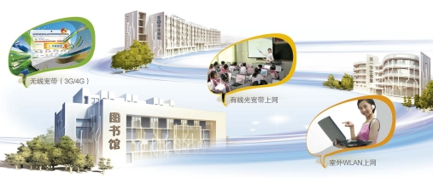
中小学”校校通”需求与江苏电信产品对应清单
宽带
中国电信是中国目前网络规模最大，服务最广，覆盖范围最大电信网络运营商，是中国互联网的主体提供者（国内绝大多数网站的平台）
监控
江苏电信有丰富的安防、监控设计、施工和管理经验，承接过多个重点项目，中国电信全球眼平台也是中国乃至世界最大的CCTV监控平台
天翼Wi-Fi
ChinaNet，无线Wi-Fi是目前国内最早也是最大的无线热点平台。

Slide 18
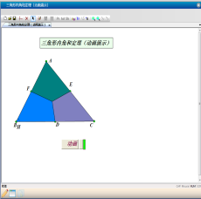
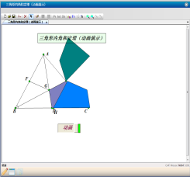
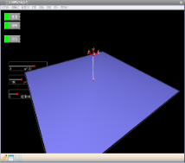
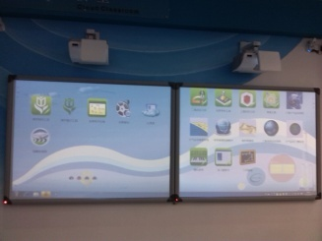
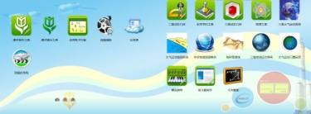

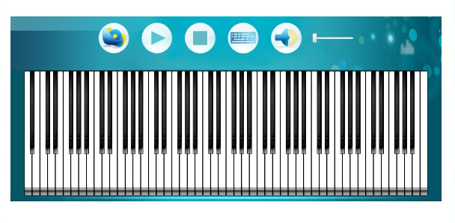
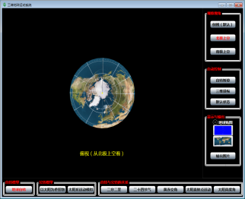
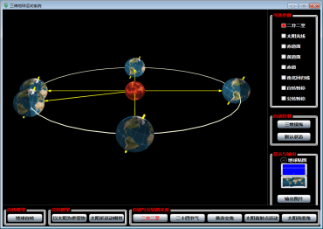
班班通——中国电信班班通产品
“班班通”产品是集教学、互动、资源共享为一体的融合类产品，主要由教学硬件设备、教学软件平台两部分组成，为教师提供大量优质的教学资源和先进的教学模式。
示例
几何：二维、三维结合，展示三维抽象空间
班班通
产品形态
音乐：模拟弹奏，曲谱键盘同步演奏
教学硬件设备
教学软件平台
地理：成果物展示，解决没有实验条件的问题
教学软件平台
所含内容
云资源
校本资源
教学工具
学科工具

Slide 19
班班通——标准化考点
江苏电信于2011年承接了江苏省教育考试院的全省标准化考场项目，项目总规模过亿，涉及全省13市84县共98个指挥中心建设和全省9个地市300考点学校19000考场建设，主要包括五大系统建设（网上巡查系统、应急指挥系统（视频会议系统）、作弊防控系统、身份认证系统和考试综合业务系统）
网上巡查系统
网络视频巡查系统是包括监控技术、通讯技术、音视频技术和教育考试管理技术的一套综合性业务应用系统。
应急指挥系统
建立畅通的信息传输渠道和严格的信息上传下达机制，建立视频会议系统，完善快速应急通讯系统，实现突发事件快速逐级上报、处理、决策、指示快速下达以及突发事件处置决策支持系统。
作弊防控系统
配备无线信号屏蔽仪等各类探测仪器检查考生是否携带了危险器具、危险品及无线通讯作弊设备，通过在考场部署无线信号侦测和屏蔽设备，对考场周边无线电信号进行侦测，对非法信号进行有效阻断。
考试综合业务系统
身份认证系统
身份认证系统。利用身份证识别等多种技术手段对考生的身份进行确认，记录确认信息并将有关异常信息及时上传上级主管部门，有效监督考风考纪，杜绝替考等作弊现象发生。
通过网络实现指挥中心和考点之间考务信息交换和处理，考点内统一指令发布和考试资源管理等功能，从技术层面上有效加强对考试全过程的管理力度，提升管理水平。

Slide 20

中小学“班班通”需求与江苏电信产品对应清单
班班通
中国电信班班通不仅仅是一套信息化的教育硬件设备，更重要的是结合了海量的云端教育教学资源，这将会教师备课、学生自学、家长辅导都带来革命性的变化
标准化考点
江苏电信有着丰富的标准化考场建设能力和经验，2012年江苏电信承接了江苏省教育考试院标准化考场项目，全省13个地市250个考点学校15000个考场建设

Slide 21

人人通——教育卡系统
以天翼学生证为核心，实现门禁管理、图书借阅、超市消费、食堂消费、公交支付以及其他生活中的小额支付功能
使用校园教育卡的一天
7：00
进入校园
15：30
校车刷卡
佩戴天翼学生证进入校门，触发家长报平安短信
刷卡上车，同时留存视频资料，并短信通知家长
10：00
图书借阅
14：00
校园通话
刷卡可知借阅情况，并登记借阅
使用天翼学生证可支持校园通话
11：30
食堂消费
12：30
超市购物
午餐可以通过天翼学生证刷卡消费
校园超市POS机支持天翼学生证支付

Slide 22




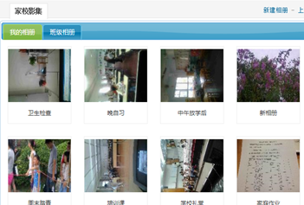


人人通——翼校通
1.家校互动
作业通知、 学习成绩、日常表现、学校通知等信息发送。
通知、公告
学生到、离校刷卡
作业、成绩
2.易信群
短信、
微博、
Web、
客户端
评语、留言
翼校通平台
提供便捷的交流途径，实现学校、老师、家长易信群即时沟通。
考勤、课件
3.报安短信
学生到、离校时，短信通知家长子女到、离校时间。
亲情电话
4.亲情电话
家校影集——记录孩子成长每个精彩瞬间
免费拨打亲情电话，实现便捷沟通。
5.移动互联网应用
基于移动互联网的APP应用，家长和老师的掌上校园。
翼校通叠加上天翼学生证应用, 给学校提供基于移动互联网的“家校互动、易信群、平安短信、亲情电话”服务，整体提高产品综合应用水平。

Slide 23

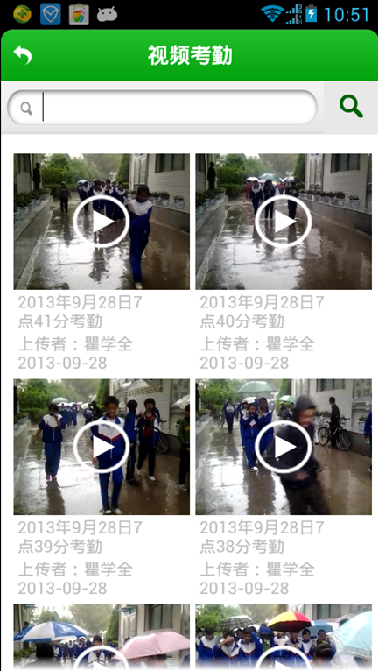
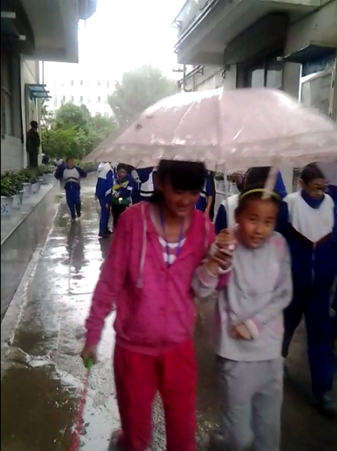
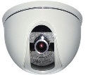
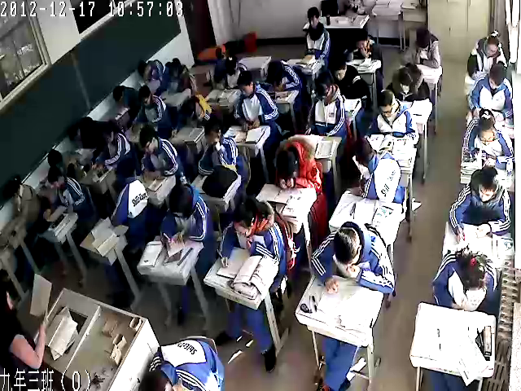
人人通——开放课堂&视频考勤
开放课堂
视频考勤
基于视频监控技术和移动互联网于一体翼校通产品的子系统。借助该产品学校管理层随时查看教师教学和学生学习实时情况，家长随时查看孩子在校学习、生活情况。
视频考勤基于视频监控技术和自动考勤设备于一体翼校通产品的子系统，借助该产品班主任和家长利用手机查看孩子到离校视频，有效杜绝代打卡现象，使班主任工作更加轻松，家长更加放心。
开放课堂摄像头
家长
互联网
班主任
校领导
翼校通用户全部免费！
产品功能：各类用户随时随地查看学生在校学习情况。
产品功能：家长可通过翼校通手机客户端查看孩子到离校视频，该视频为考勤时间点的前后的各1分半钟。

Slide 24
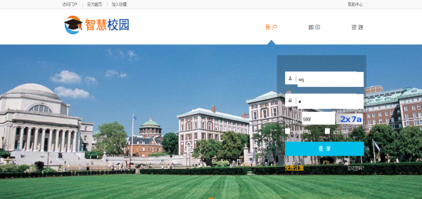
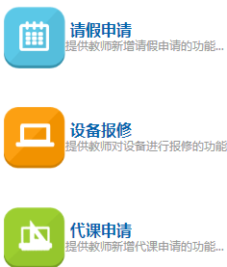
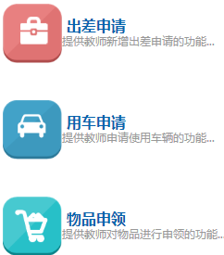
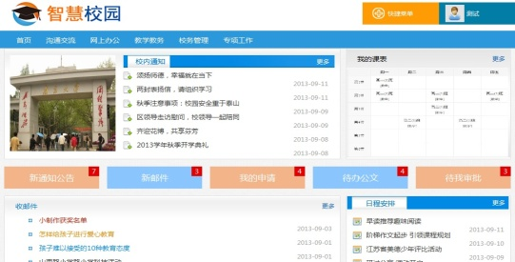
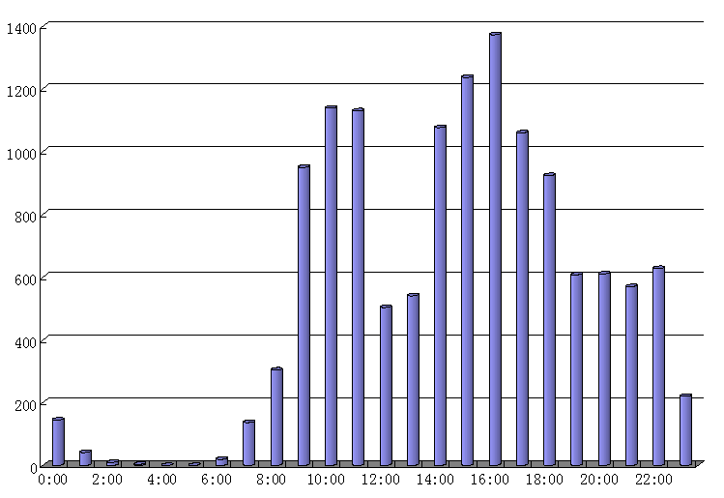
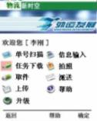
移动教务管理
移动教务管理系统依托智能工作流引擎，根据学校的实际需求开发，旨在满足学校公共信息、个人办公、公文流转、校务管理等全方位的办公需求，加强学校机构间、教职工间的协同工作，提高教务和校务的整体工作效率。
学校日常申请
公文流转
日常申请
统一办公
交流互动
校务教务
非上班时间
审批公文：
使 用 后
变闲置时间为工作时间
使用移动OA带来工作效率的提升
使用手机移动OA，利用候机、途中、会间等时间审批公文。
公文审批时间分布表（某某学校统计数据）

Slide 25
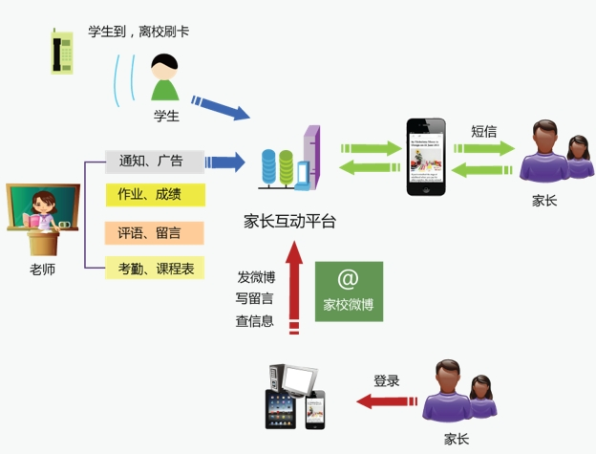
中小学“人人通”需求与江苏电信产品对应清单
天翼学生证
以中国电信天翼学生证为核心，可以实现校园门禁、食堂、考勤、开水、购物、图书借阅等所有校园应用。
翼校通
翼校通平台是以移动互联网架构打造的，基于用户移动客户端的，综合校园应用的一站式掌上校园。
移动校务
中国电信移动教务是校园的掌上办公平台，基于此平台，可以有效的利用校务工作者的碎片时间，提高工作效率。

Slide 26
敬请批评指正
谢谢！
Thank You !

